Slide 1

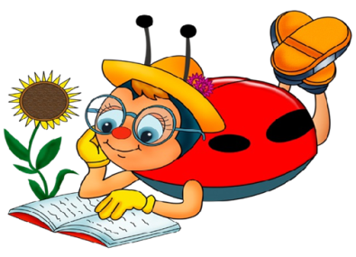

МОИ ЛЕТНИЕ КАНИКУЛЫ
Выполнил ученик 2Б класса
МКОУ Митрофановской СОШ
Кантемировского муниципального района Воронежской области
Свиридов Даниил
Учитель: Олейникова Н.Ю.

Slide 2
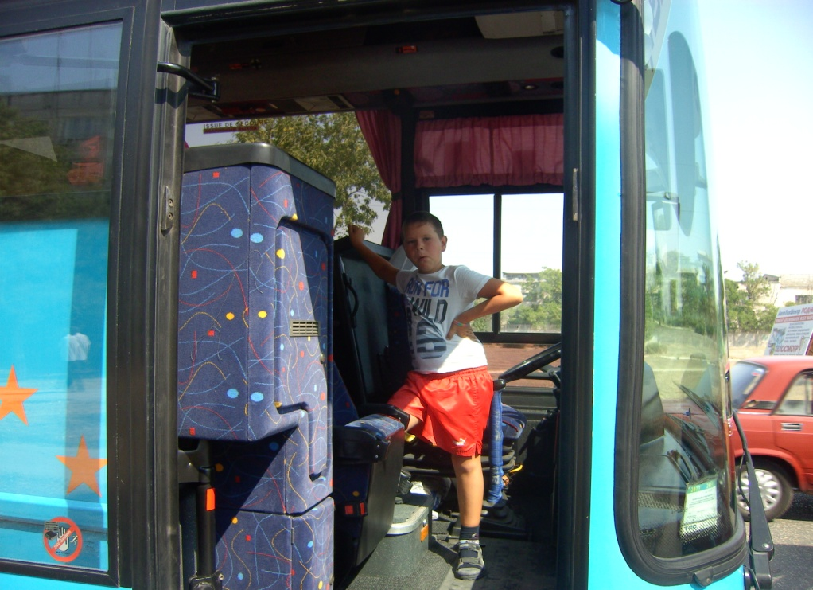
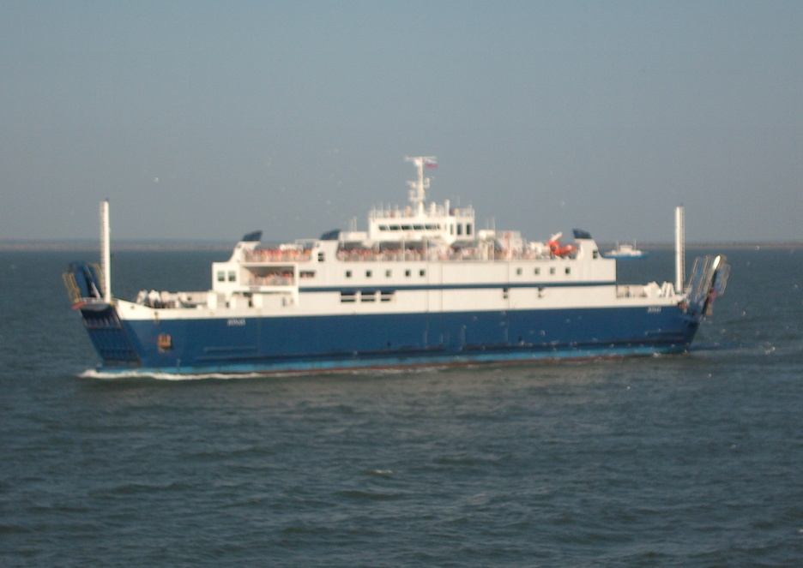
Мы едем, едем, едем в далекие края…

Slide 3
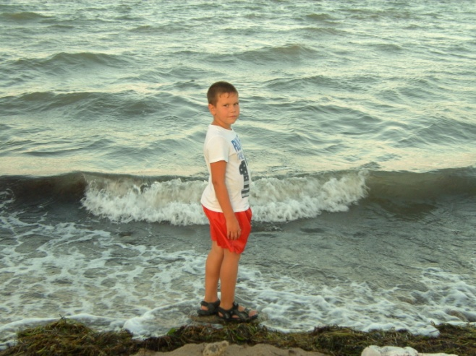
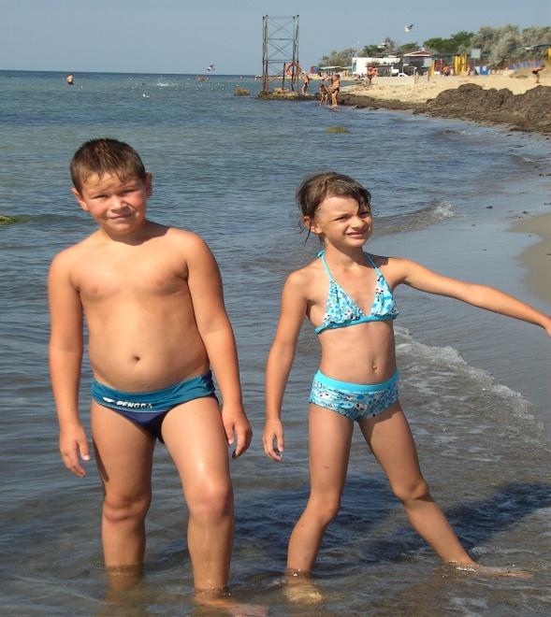
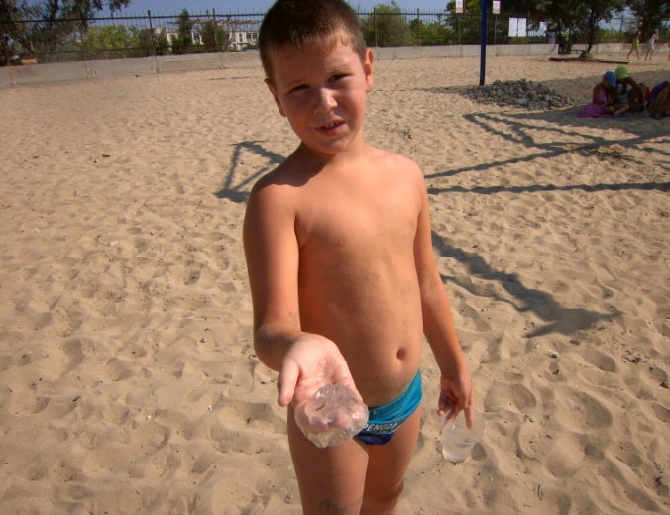
Море, солнце, белый песок…

Slide 4
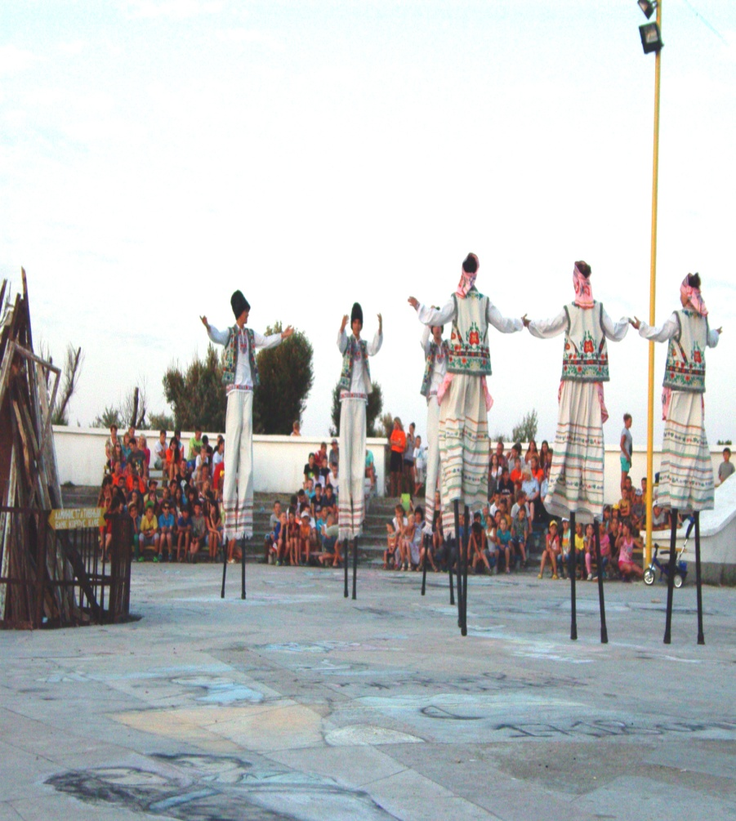
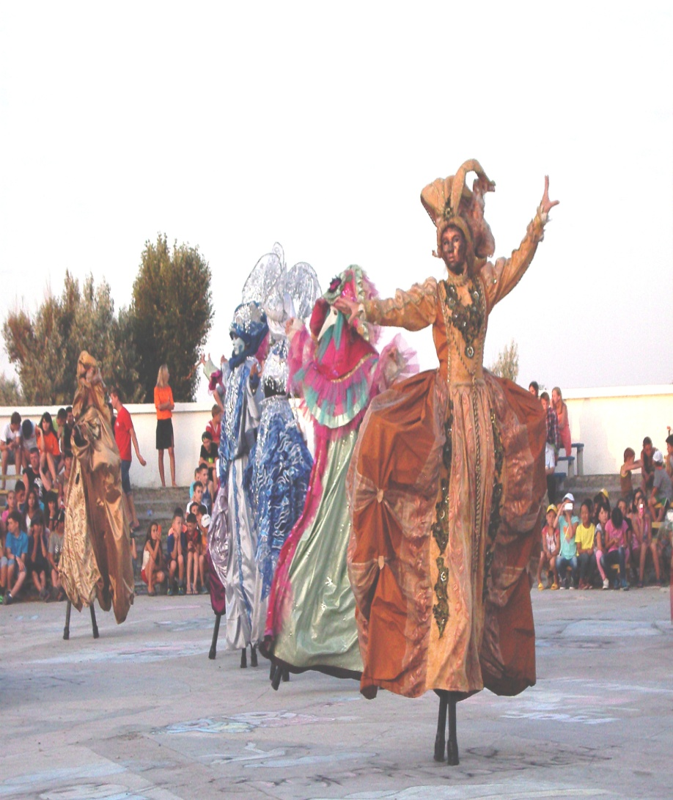
Единственный в Крыму театр на ходулях.

Slide 5
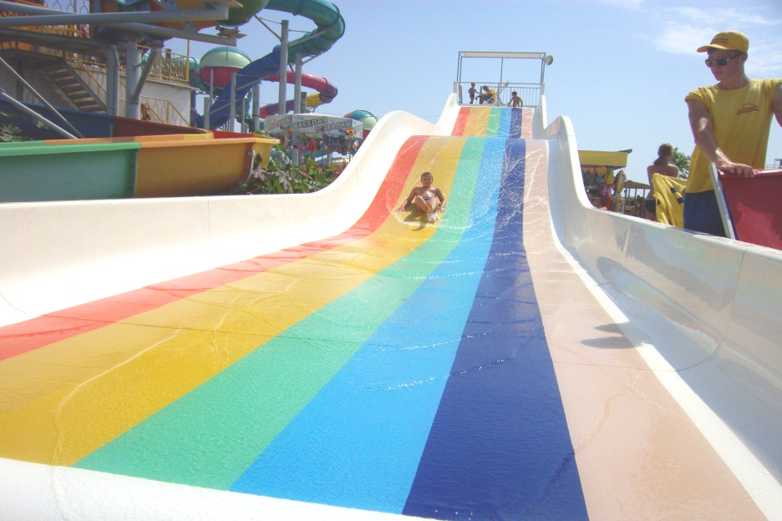
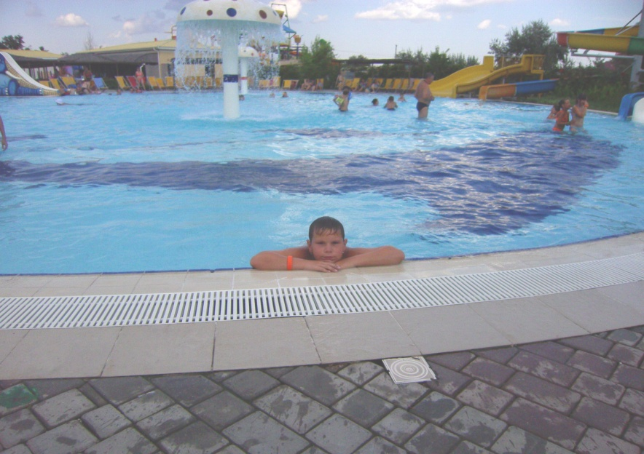
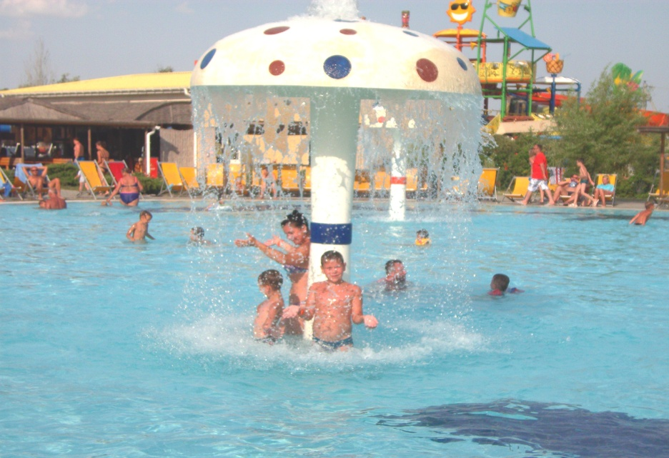
В аквапарке я купался, с горок разных я катался

Slide 6
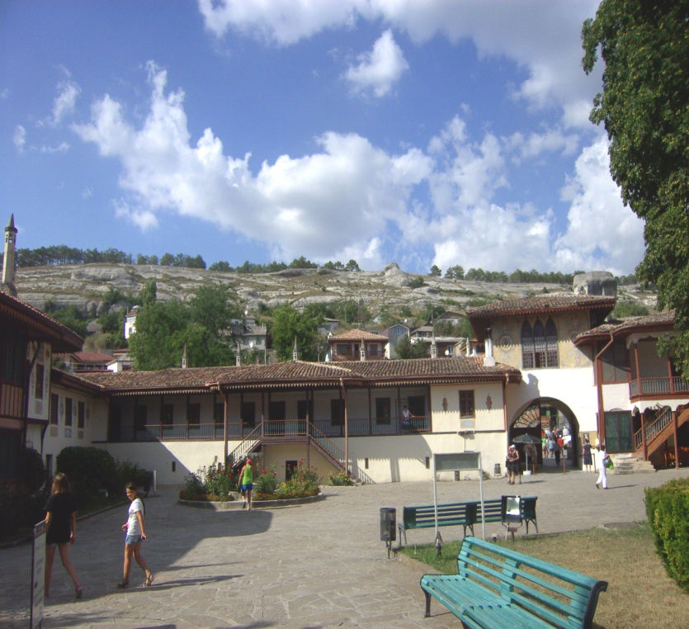
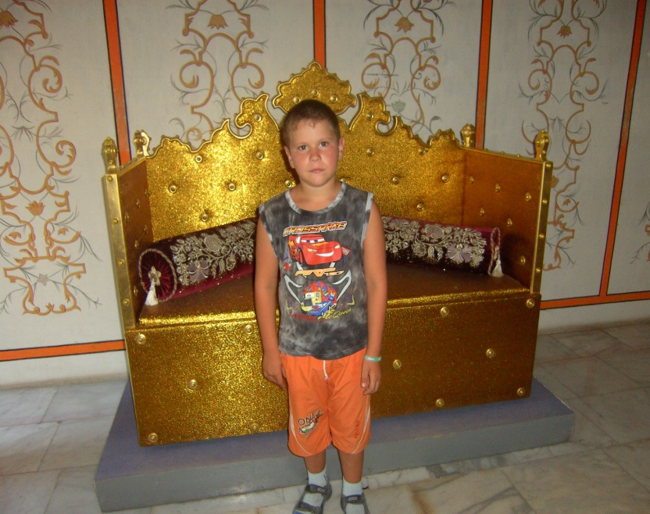
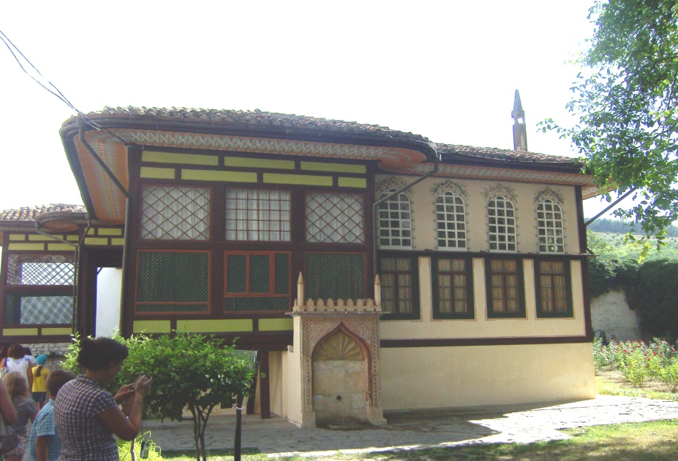
В ханском дворце.

Slide 7
Уходит тихо Лето, одетое в листву.
И остаются где-то во сне и наяву:
серебряная мушка в сетях у паука,
не выпитая кружка парного молока.
И ручеёк стеклянный, И тёплая земля,
и над лесной поляной жужжание шмеля.
Приходит тихо Осень, одетая в туман.
Она с собой приносит дожди из разных стран.
И листьев жёлтых ворох, и аромат грибной,
и сырость в тёмных норах. А где-то за стеной
будильник до рассвета стрекочет на столе:
" До бу-ду-ще-го ле-та, до бу-ду-ще-го ле...«
Тим Собакин

